Slide 1
ث ثـ

Slide 2
ثـا
ثـو
ثـي

Slide 3
ثِ
ثُ
ثَ

Slide 4
كلمات تبدأ بحرف الثاء

Slide 5
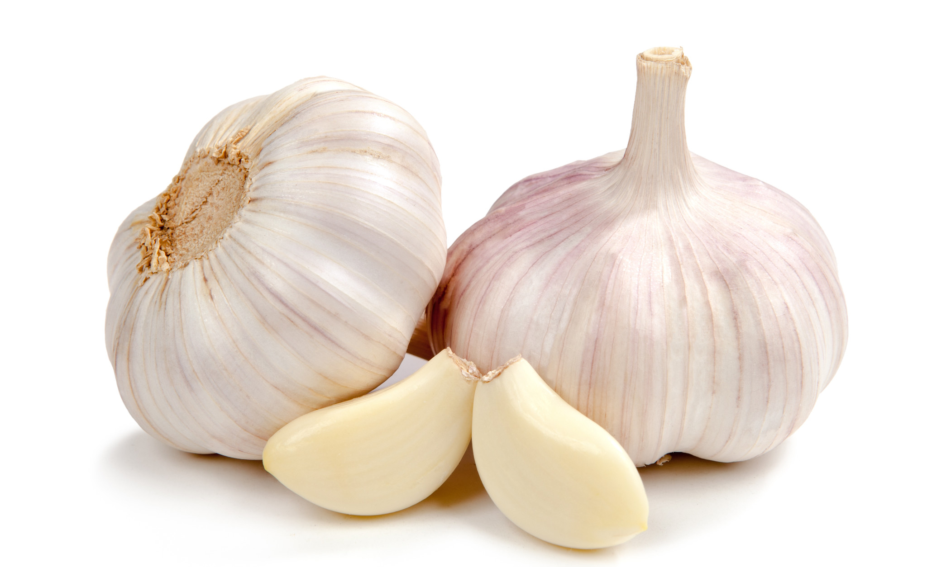
ثَـوم

Slide 6
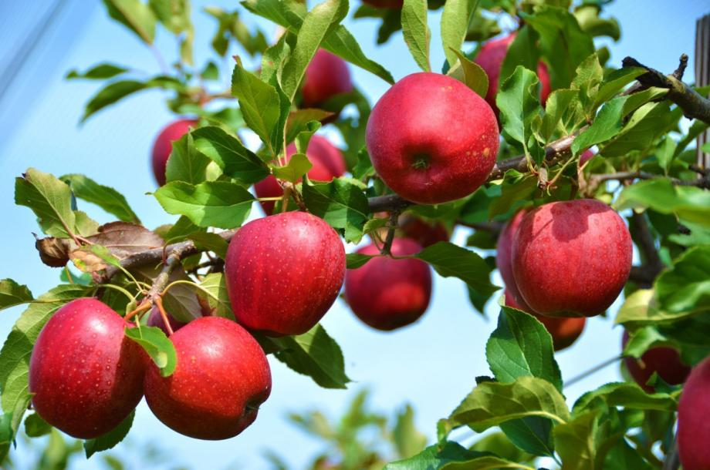
ثِـمـار

Slide 7
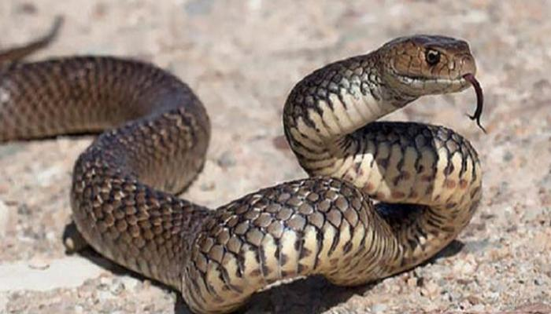
ثُـعـبان

Slide 8
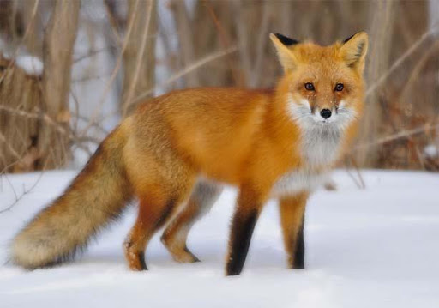
ثَـعـلـب

Slide 9
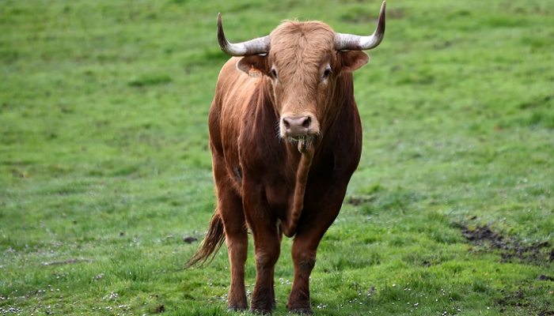
ثَـور

Slide 10
ثَـلاثـة

Slide 11
ثَـمـانـيـة

Slide 12
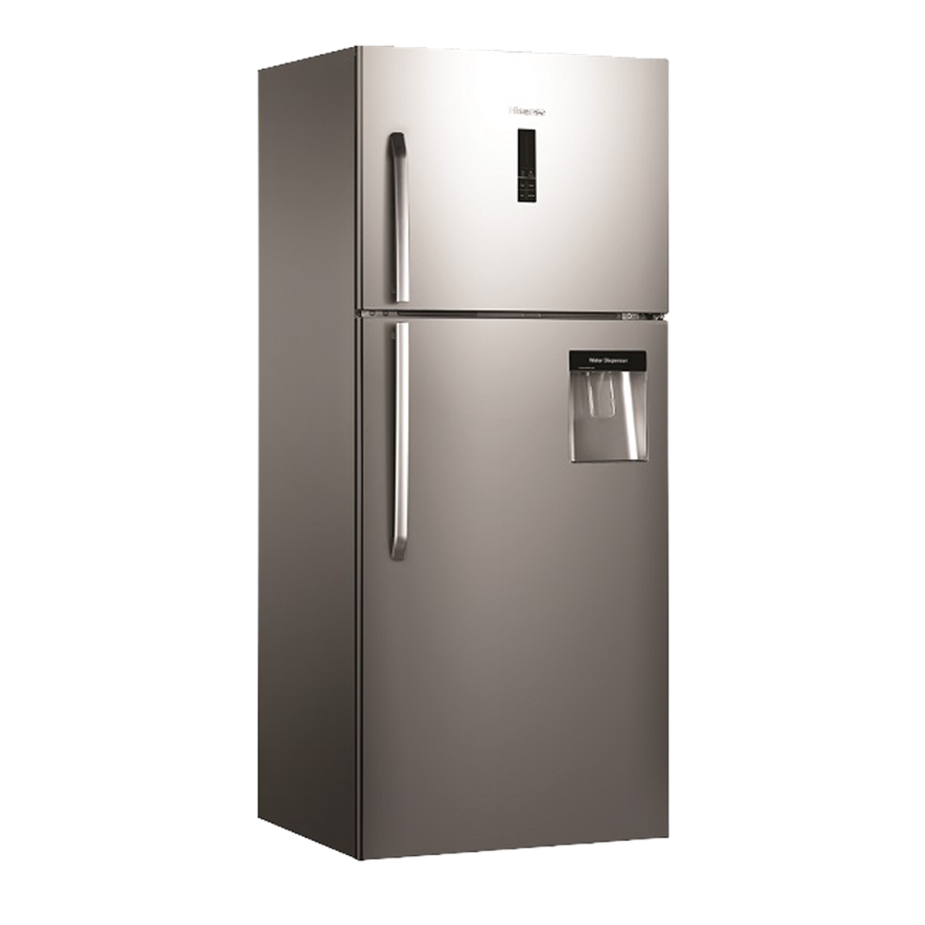
ثَـلاجـة

Slide 13
ثَـلـج

Slide 14
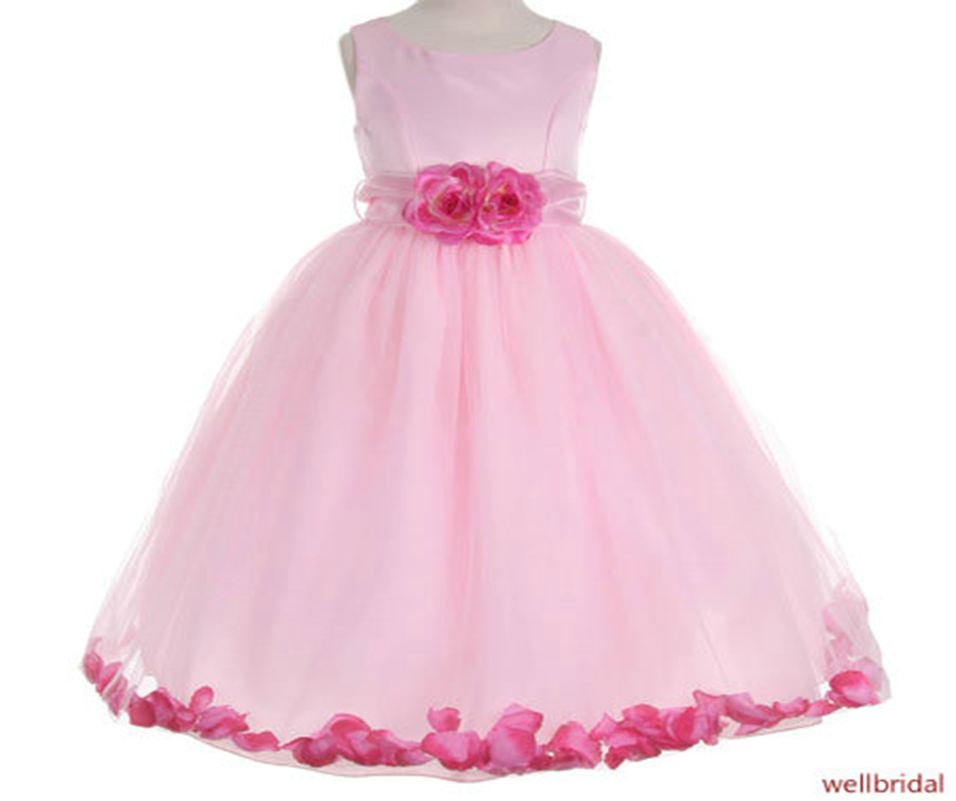
ثـوب

Slide 15
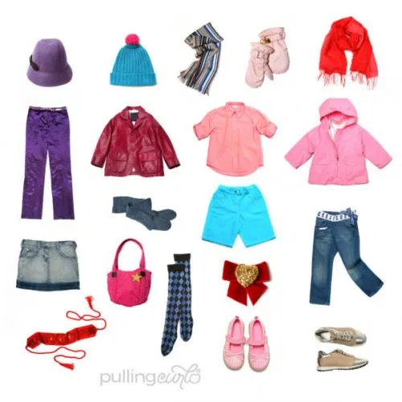
ثِـيـاب

Slide 16
ثُـريـا

